Slide 1
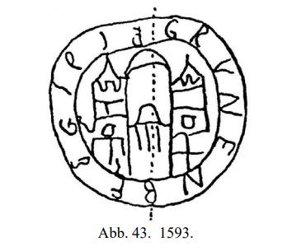
Projekt
Wczoraj, dziś, jutro
Moja miejscowość na przestrzeni lat oraz scenariusz na przyszłość.

Slide 2
ZAWADA – KRĘPA - JANY
SAWADE – KRAMPE - JANNY

Slide 3
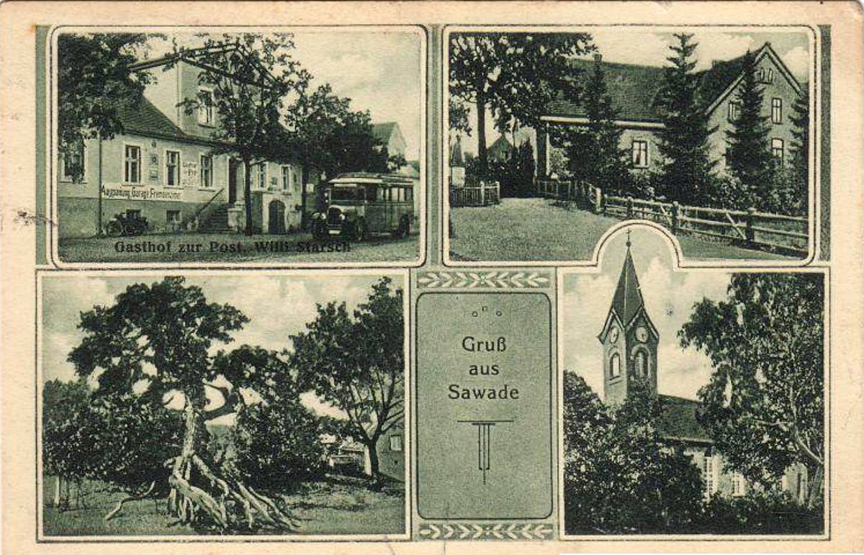
ZAWADA – SAWADE
Pozdrowienia z Zawady

Slide 4
ZAWADA – SAWADE
Pozdrowienia z Zawady
Nazwa wsi ma polską genezę i pochodzi od określenia „Za Wodą”. Nie jest starą osadą, choć ma początki prawdopodobnie w XV w. Pierwsza pisana o niej wzmianka pochodzi z 1408 roku. Była wsią kameralną miasta Zielona Góra (Grünberg – Mons Viridis).

Slide 5
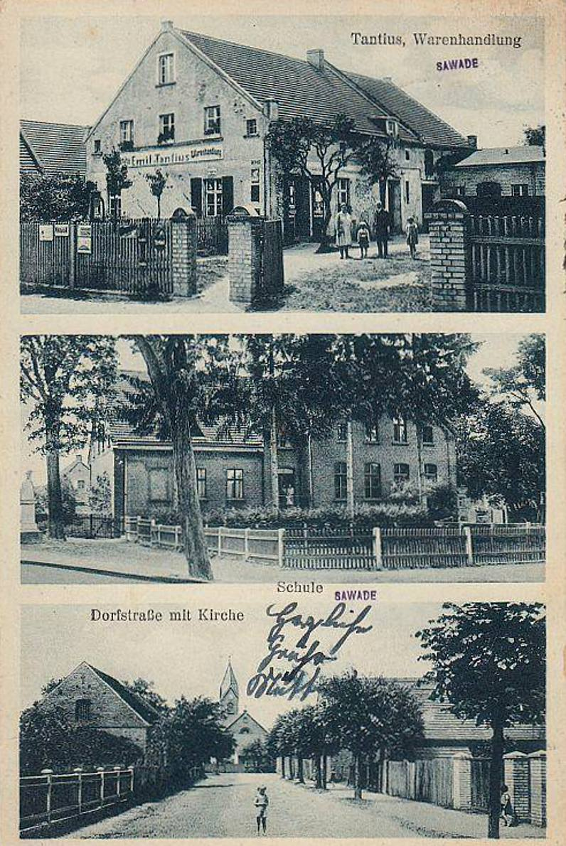
ZAWADA – SAWADE
Pozdrowienia z Zawady

Slide 6
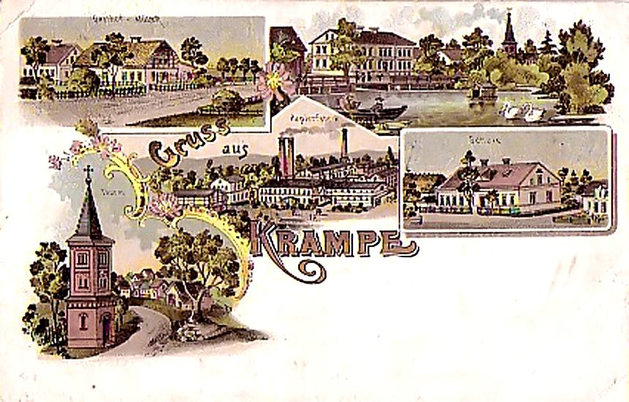
KRĘPA – KRAMPE
Pozdrowienie z Krępy

Slide 7
KRĘPA – KRAMPE
Pozdrowienie z Krępy
Nazwa wsi prawdopodobnie nie ma polskiej genezy. Natomiast pokrewne słowo „klapowanie” – marszczenie papieru, pojawiło się w XVI w. Pierwsza wzmianka pochodzi z 1430 roku. Najstarszy zachowany znak wodny papierni w Krępie pochodzi z 1581 r. Papiernia do roku 1727 była własnością miasta Zielona Góra (Grünberg – Mons Viridis).

Slide 8
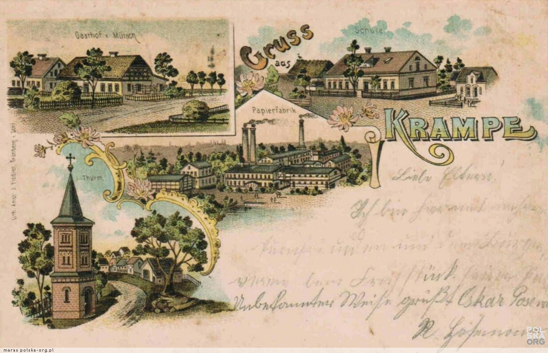
KRĘPA – KRAMPE
Pozdrowienie z Krępy

Slide 9
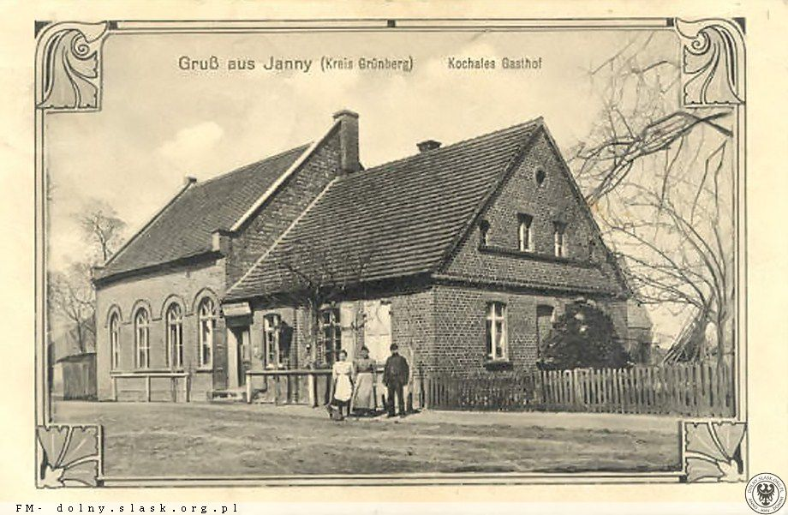
JANY – JANNY
Pozdrowienia z Jan

Slide 10
JANY – JANNY
Pozdrowienia z Jan
Nazwa wsi pochodzi od imienia właściciela – Johanna von Stentsch, który zbudował folwark w 1612 roku. Obszar wsi był wielokrotnie zalewany przez powodzie, największe spustoszenie spowodował wylew Odry w 1727 roku.

Slide 11
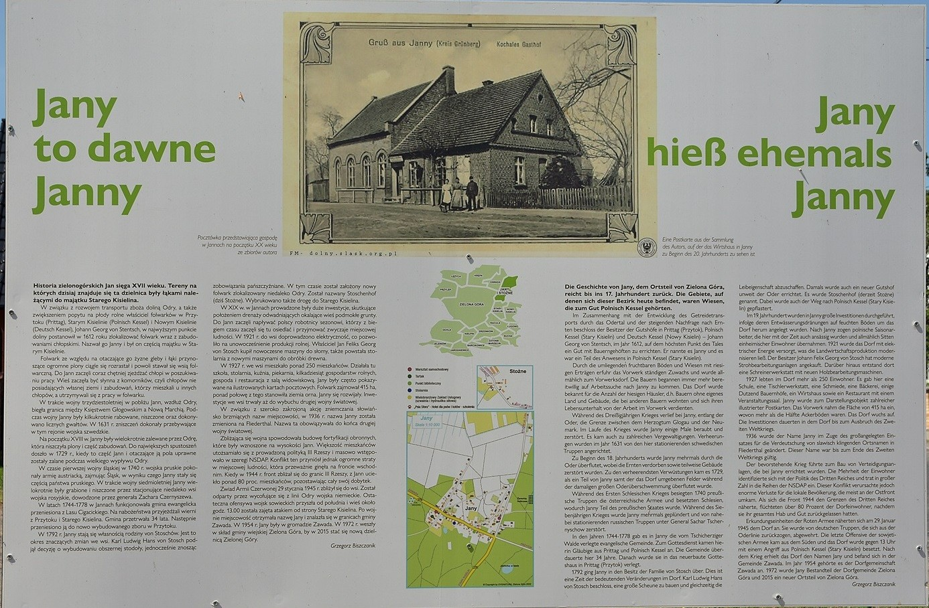
JANY – JANNY
Pozdrowienia z Jan

Slide 12
ŹRÓDŁA ILUSTRACJI
https://polska-org.pl/
https://wzielonej.pl/informacje/zielonagora/dawne-prewentorium-w-zielonogorskiej-krepie-nieznana-zielona-gora/
https://zbc.uz.zgora.pl/dlibra/metadatasearch?action=AdvancedSearchAction&type=-3&val1=Coverage:%22Kolekcja+zawiera+kilkaset+pozycji.+Prezentujemy+jej+fragment%22&p=1

Slide 13
ŹRÓDŁA INFORMACJI
Witold Towpik, Gmina Zielona Góra – Zarys dziejów jej wsi…, Zielona Góra 1994

Slide 14
CZŁONKOWIE GRUPY PROJEKTOWEJ
Marcej, Aleksy, Filip, Zuzanna, Aleksander, Szymon, Mikołaj.
Opieka:
Waldemar

